Slide 1
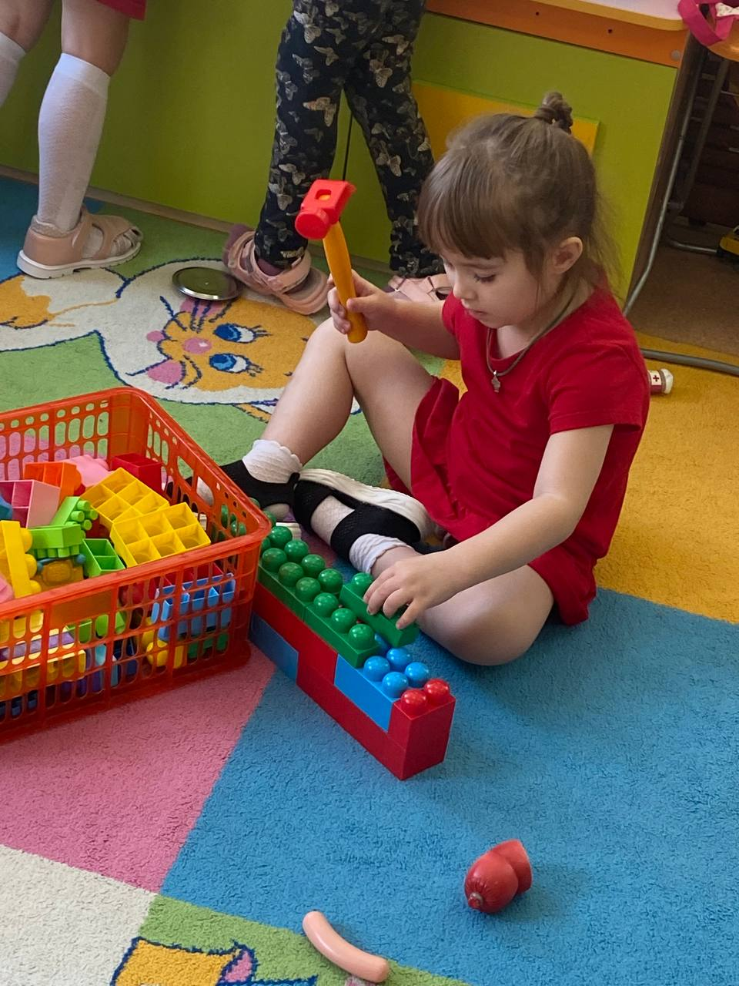
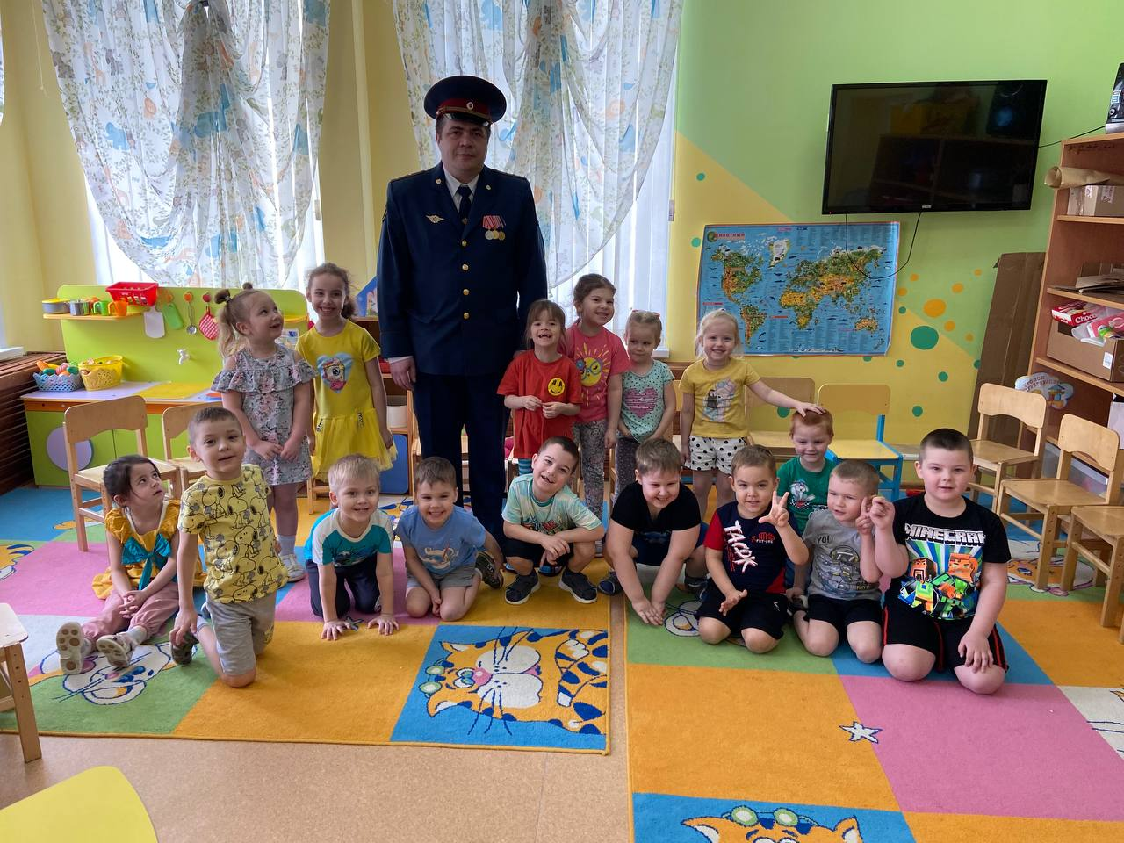
Проект «Все профессии нужны, все профессии важны» (средняя группа)
Любенко Анастасия Дмитриевна
МБДОУ «Детский сад №15 «Радуга»
2023 г.

Slide 2
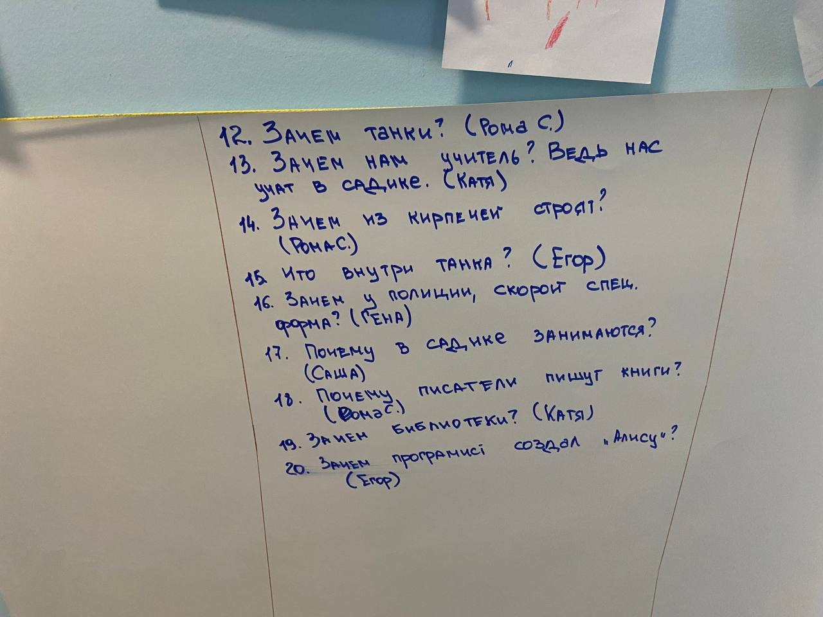
Интересующие нас вопросы

Slide 3
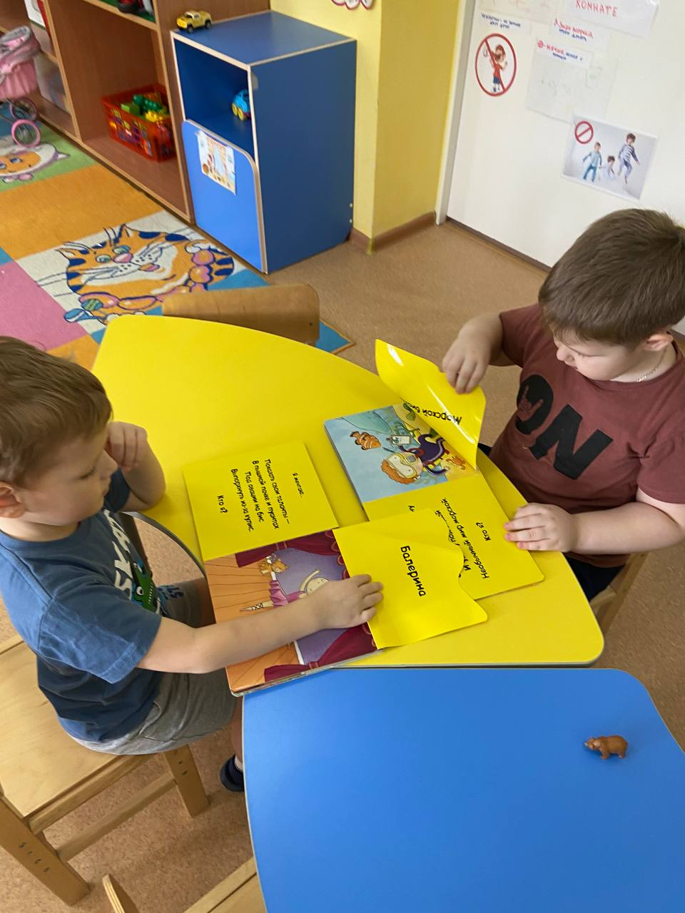
Интерес к книгам

Slide 4
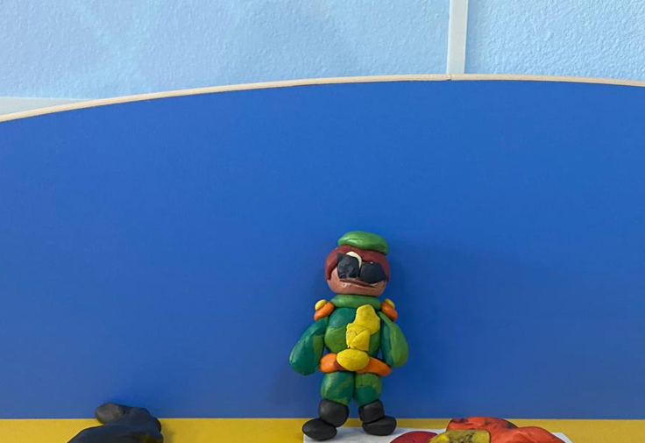
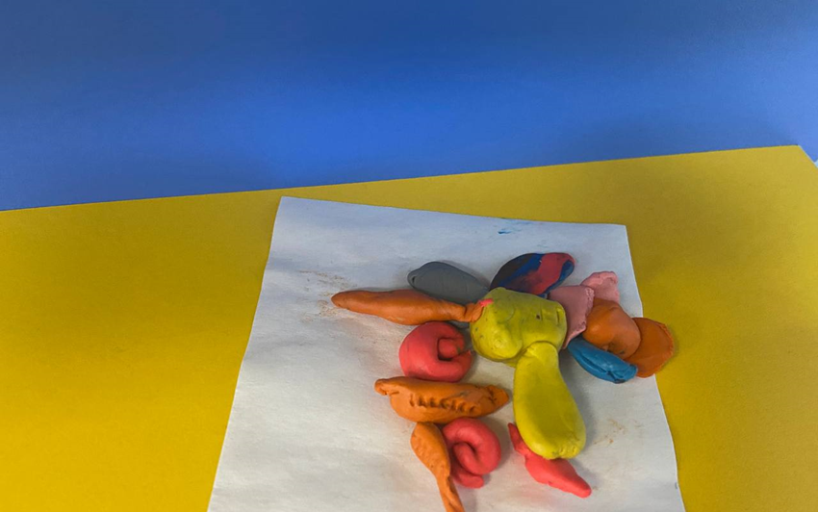
Егор сначала хотел вылепить космонавта: «ведь это тоже профессия».
Но через несколько минут Егор меняет ход деятельности: «А я хочу еще быть военным. Как его лепить?».
Нашел САМ нужную книгу по лепке, пролистав страницы, нашел то, что искал.

Slide 5
Мы и лепим, и рисуем!!!

Slide 6
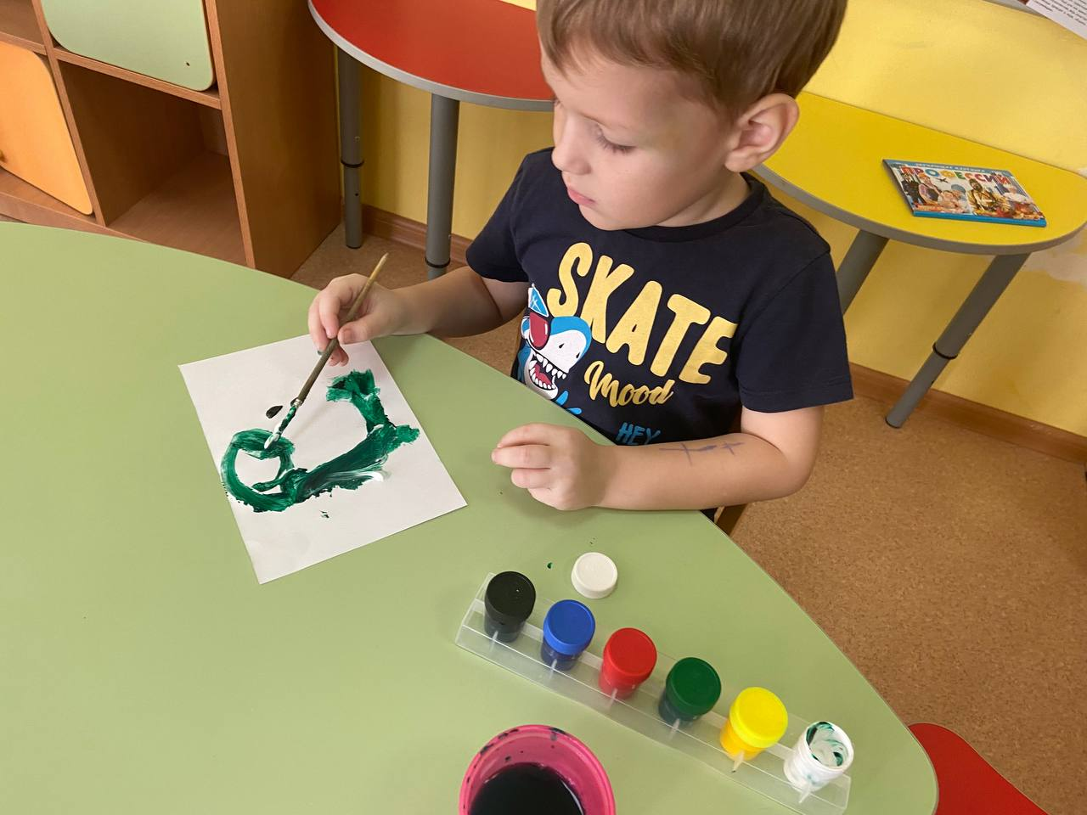

Slide 7
Егор: «Я хочу стать космонавтом! И мне нужна ракета, как ее сделать?»
Егор: «Стойте! Я ,кажется, кое-что придумал» Убегает, приносит книгу с космосом и начинает искать картинку ракеты… «Сейчас найдем и нарисуем ВОТ такую большую ракету». Но Егор не закончил свое начатое дело, его позвали в игру, ракета отложилась.

Slide 8
Тёма: «Смотри, что я собрал. Это сделал я сам!»
«Самолетом – пилот… летать очень сложно».
«Почему?»
«Потому, что это как большая птица, там много людей и пилоты их везут куда им надо, а это сложно».

Slide 9
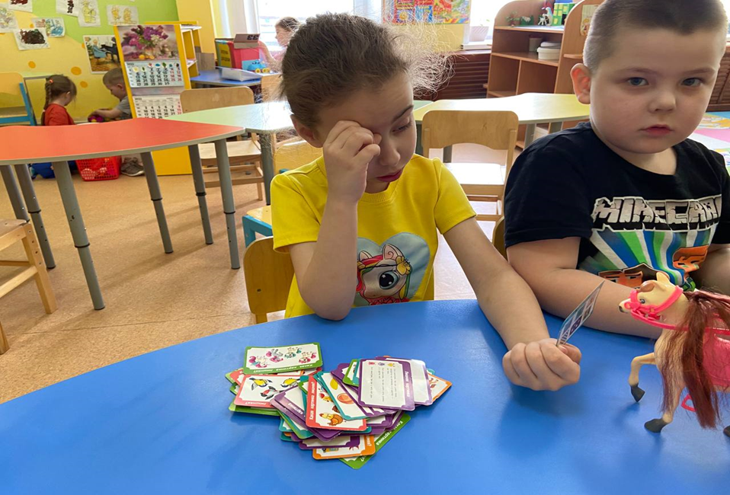
В свою игру дети добавляли интересные «штучки» для игры - прищепки, зажимы.
…. «Это мусоровоз, а прищепки это мусор. Он их убирает».

Slide 10
Начало постройки.
Ребята сначала были строителями, строили гараж, через несколько минут дети начали он превратился в «автопарк».
Дальше начала развиваться игра так, что нужные машины выезжали на помощь.

Slide 11
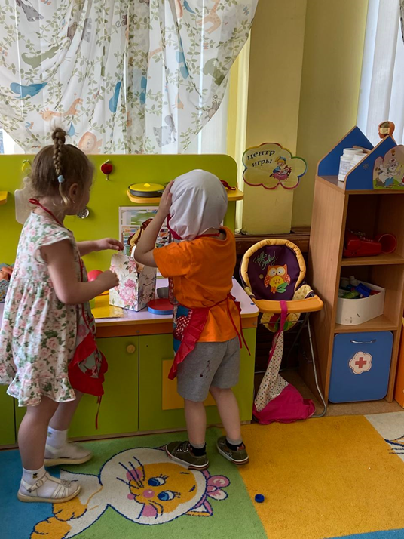
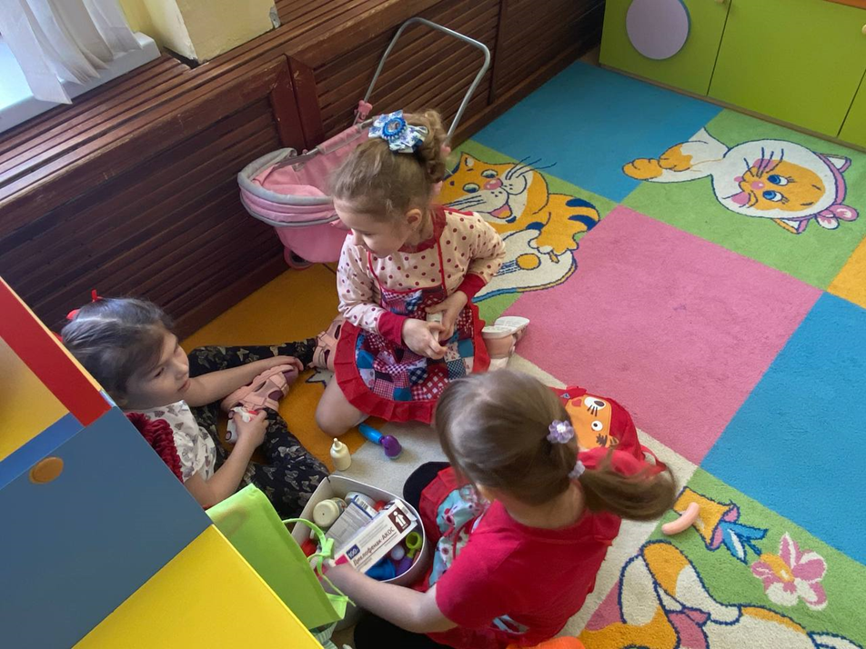
Магазин

Slide 12
Сначала у девочек была задумка «Магазин косметики», но сюжет перешел в кафе, а дальше в день рождение.

Slide 13
«Ира, во что ты играешь?»
«Я играю в модницу, у меня такая пышная юбка…»

Slide 14
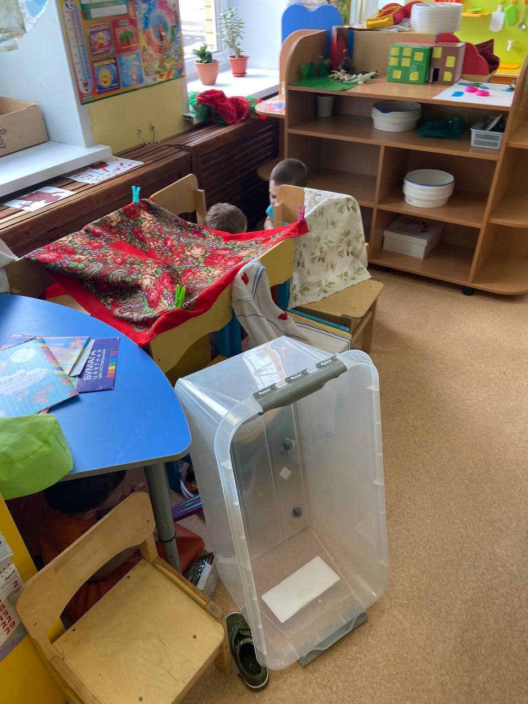
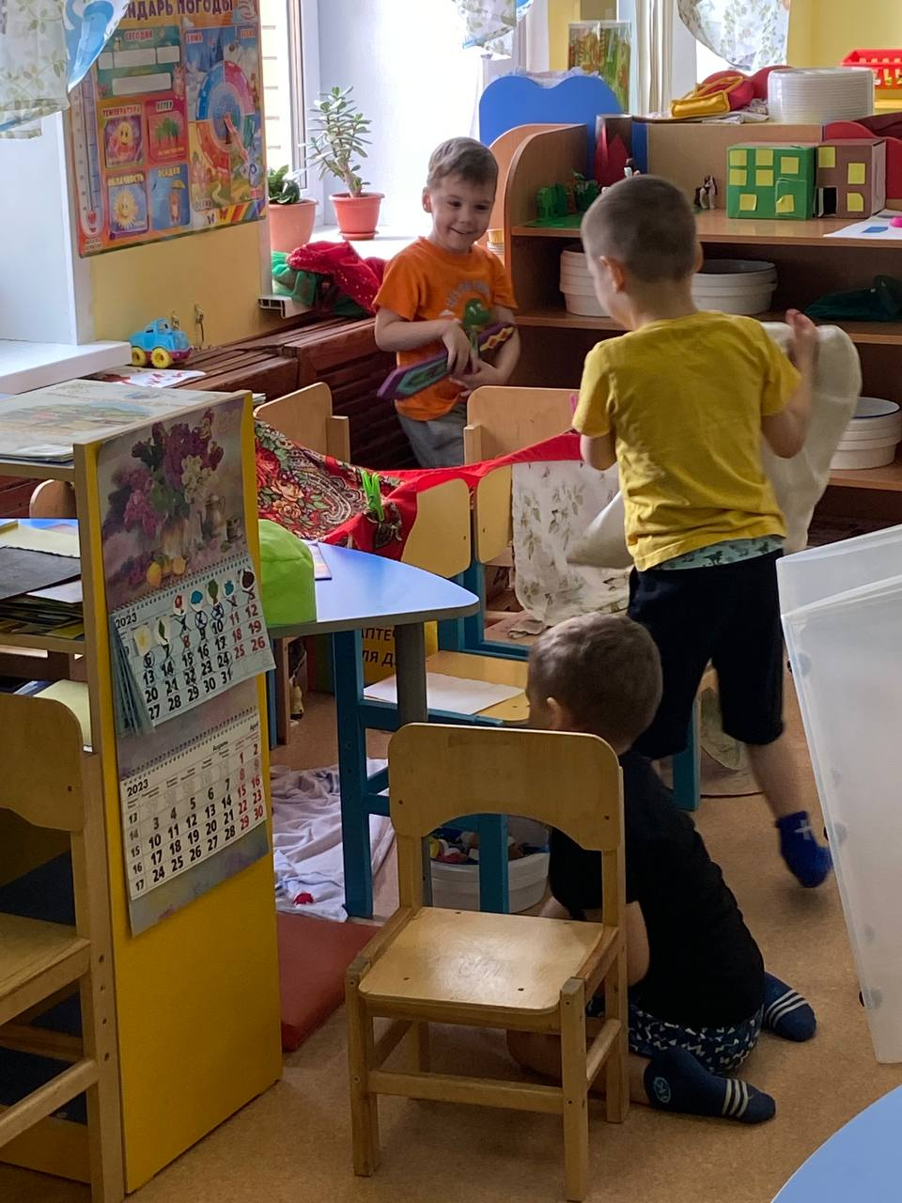

Slide 15
Когда мы узнали ответы на вопросы, мы их постарались нарисовать возле своего стикера.

Slide 16
Планирование
Планирование с ребятами чем будем заниматься в течении дня в детском саду. В конце дня отмечали «солнышко», «кружек» (что пожелает ребенок) – этот знак обозначал то дело, которое ребенок сделал сегодня.
Дети так же планировали чем они будут заниматься и фиксировали на листке бумаги (рисунок или знак).

Slide 17
Очень заинтересовала работа мед сестры, побывали у нее в гостях.

Slide 18
А вот и папа наш рассказал о своей профессии. «Догадайтесь, кем я работаю?»

Slide 19
Вместе с родителями дома делали маленькие книжечки с профессиями мам, пап и т.д.

Slide 20
«Доска заданий»
Данная доска заданий была сделана для того, чтобы родители вместе с детьми выполнили вместе какое-то задание в саду за несколько минут.
Но было так, что дети подходили без родителей и сами выполняли задание, спрашивая у педагога.

Slide 21
Итоговый продукт: Стенгазета «Кем хочу стать»

Slide 22
Конечно, ребенок имел полное право не учувствовать в проекте. Саша иногда включался в работу с детьми, в команде, но иногда интереса не было…
Саша: «Я к вам потом приду, у меня дела» или «Я дома сделаю и принесу, хорошо?»

Slide 23
Артем иногда тоже не включался в проект, но он мог смело рассказать про транспорт, для чего нужен и что он делает.
«Это комбайн, он собирает пшеницу, а потом делают булочки. А вот отсюда (показывает пальчиком) идут семечки».

Slide 24
Напишите три наиболее интересных детских вопроса
Как враги сбегают из тюрьмы?
Зачем нам учитель? Если нас учат в садике
Как враги прячут золото?

Slide 25
Напишите три самых необычных видов деятельности, которые появились в ходе проекта
Постройка замка/домика/убежища из ткани, пластмассовых коробок, стульев, стола;
Создание ракеты;
Постройка кафе и сюжетно-ролевая игра в «Магазин косметики»

Slide 26
Какие варианты продуктивной деятельности предлагали дети в рамках текущего проекта?
Создание ракеты из подручных материалов;
Создание построек (гараж, автодром и т.д.);
Изобразительное творчество (лепка маленького врача, рисунки карандашами/красками военный, полиция, строитель и т.д.)

Slide 27
Что из этого не пришло бы Вам в голову без детей?
Постройка ракеты;
Использовать различные коробки и ящики для постройки дома/крепости и т.д.

Slide 28
Чем занимались дети в свободное время? Связаны ли их занятия с темой проекта?
Больше всего детей интересовали различные постройки из конструктора, ткани и других подручных материалов.
Интересовало в свободное время с/р игры «Ветеринар», «Врач», «Строитель».

Slide 29
Что по вашему замыслу должно было случится с детьми во время проекта?
Дети больше узнали различных профессий, а так же кем работают родители (например, врач и мед.сестра это разные профессии).
Стали применять свои представления в сюжетно-ролевых играх.
У детей появляются предпосылки планировать свою деятельность - чем я буду заниматься сегодня.
Навык умения работать в командах сообща.

Slide 30
Спасибо за внимание!

